Slide 1
一、选择填空
实际应用最广泛的计算机网络体系结构是（A），它的网络层是（B）的。在ISO/OSI参考模型中，同层对等实体间进行信息交换时必须遵守的规则称为（C）。
A：1. SNA；2. MAP/TOP；3. TCP/IP；4. ISO/OSI；5. X. 25
B：1. 基于连接；2. 基于无连接；3. 虚电路；4. 可靠传输
C：1. 接口；2. 协议；3. 服务；4. 关系；5. 连接；6. PAD
答题填空：A（3 ）；B（ 2 ）；C（ 2 ）

Slide 2
下列表述是否正确，正确打“√”，错误打“×”
A：面向连接的服务是可靠服务。 （ × ）
B：无连接的服务不能保证PDU（协议数据单元）按顺序到达目的地。 （ √ ）
C：根据ISO/OSI参考模型，PDU（协议数据单元）是由ICI（接口控制信息）和SDU（服务数据单元）组成。 （ × ）

Slide 3
奈魁斯特定理：无噪声有限带宽信道的最大数据传输率 = 2Hlog₂V，香农定理：带宽为 H 赫兹，信噪比为S/N的任意信道的最大数据传输率 = Hlog₂(1 + S/N)。二值信号在3 kHz的信道上传输，信噪比为10dB，最大数据速率为（A）
A：1. 3kbps；2. 6kbps；3. 10.4kbps；4. 19.5kbps
答题填空：A（ ）

Slide 4
差分曼彻斯特码的原理是：每一位中间都有一个跳变，位中间跳变表示（A），位前跳变表示（B）。10M 802.3 LAN使用曼彻斯特编码，它的波特率是（C）。
A、B：1. 时钟；2. 同步；3. 数据；4. 定界
C：1. 5Mbaud；2. 10Mbaud；3. 20Mbaud；4. 30Mbaud
答题填空：A（ ）；B（ ）；C（ ）

Slide 5
物理层的四个重要特性是：机械特性、电气特性、功能特性和（A）。多路复用技术提高了线路利用率，SONET/SDH采用（B）技术。
A：1. 接口特性；2. 规程特性；3. 协议特性；4. 物理特性
B：1. TDM；2. FDM；3. WDM；4. DWDM
答题填空：A（ ）；B（ ）

Slide 6
二、计算
对各类通信子网定义下列参数：
N = 两个给定站点之间所经过的段数；
L = 报文长度（L为分组大小P的整数倍），单位：位；
B = 所有线路上的数据传输速率，单位：位/秒；
P = 分组大小（P <= L），单位：位；
H = 每个分组的分组头，单位：位；
S1 = 线路交换的呼叫建立时间，单位：秒；
S2 = 虚电路的呼叫建立时间，单位：秒；
D = 各段内的传播延迟，单位：秒。
1 写出电路交换、报文交换、虚电路分组交换（虚电路分组头可忽略）和数据报分组交换的端到端延迟时间的表达式。
2 求 N = 4, L = 30720, B = 9600, P = 1024, H = 16, S1 = 0.2, S2 = 0.1, D = 0.001时，上述四种交换方式的总延迟时间。

Slide 7
S1
L/B
ND
S1+L/B+ND

Slide 8
L/B
D
N(L/B+D)

Slide 9
(L/P)((P+H)/B)
D
(P+H)/B
(L/P)((P+H)/B)+ND+(N-1)(P+H)/B

Slide 10
S2
L/B
D
P/B
S2+L/B+ND+(N-1)P/B

Slide 11
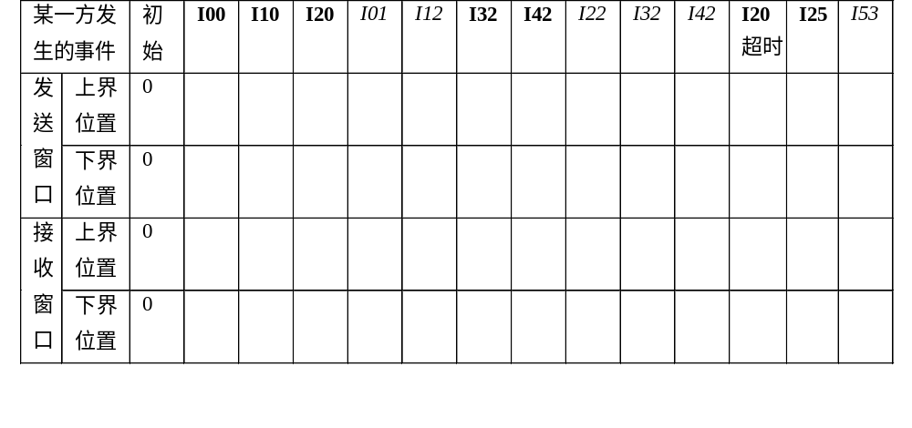
在一个差错信道上使用滑动窗口协议进行数据传输。发送序号和接收序号的取值范围是0 ~ 7。其中一方发送窗口和接收窗口的初始状态如下表所示。请根据该方所发生的事件顺序，写出发送窗口和接收窗口上、下界的变化过程。采用“退回到N”的重传技术，允许捎带确认，其中Ixy和Ixy分别表示发送和接收一个帧，x是发送序号，y是希望接收的下一个帧的序号。

Slide 12
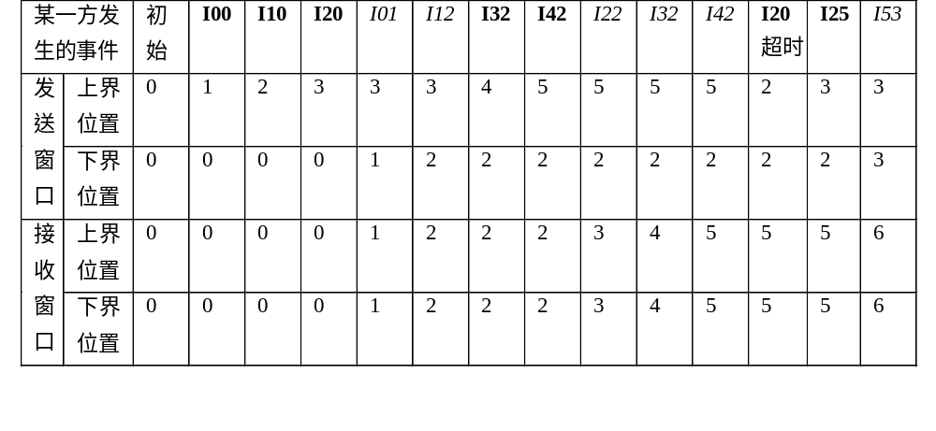

Slide 13
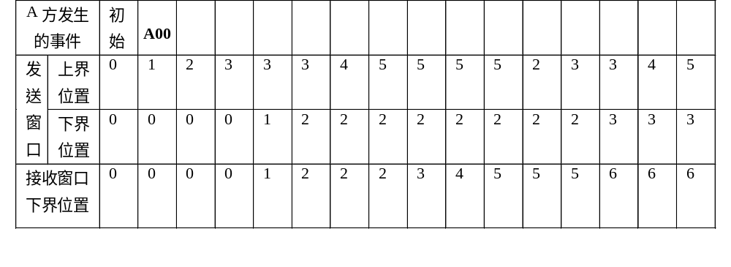
在一个差错信道上使用滑动窗口协议进行数据传输。发送序号和接收序号的取值范围是0 ~ 7。其中A方发送窗口和接收窗口的初始状态如下表所示。请根据A方发送窗口和接收窗口的变化过程，给出导致窗口变化的事件顺序。采用“退回到N”的重传技术，允许捎带确认，用Axy和Bxy分别表示A发送和接收一个帧，Axy_timeout表示Axy超时，x是发送序号，y是希望接收的下一个帧的序号。发送窗口上界为next_frame_to_send，下界为ack_expected；接收窗口下界为frame_expected。

Slide 14
在一个差错信道上A、B双方使用滑动窗口协议进行数据传输，双方采用“选择性”的重传技术，允许捎带确认，发送序号和接收序号的取值范围是0 ~ 7。请根据表1和表2中A方窗口初始状态和随后发生的事件，给出每个事件发生后发送窗口和接收窗口的变化过程，并给出表1中在S2_timeout，RNAK5事件之后A方按照协议接着发生的事件，表2中R41，ACKtimeout事件之后A方按照协议接着发生的事件。（请在表中对应事件下的空格里标出）
Sxy和Rxy分别表示A发送和接收一个数据帧，x是帧中携带的数据的序号，y是希望下一帧接收的数据的序号；Sz_timeout表示A方发送窗口内序号为z的数据超时，ACKtimeout表示ACK时钟超时； SACKz和RACKz分别表示A方发送和接收一个ACK确认帧，z是希望下一帧接收的数据的序号；SNAKz和RNAKz分别表示A方发送和接收一个NAK确认帧，z是希望下一帧接收的数据的序号。发送窗口上界为下一个将要发送的数据的序号（next_frame_to_send），下界为最早发送出去的但还没有被确认的数据的序号（ack_expected）；接收窗口下界为按照顺序希望最早接收到的数据的序号（frame_expected）。

Slide 15
A发生的事件 |  | 初始 | S₂₀ | R₀₁ | R₁₂ | S₃₂ | S_{2_} _{timeout} | R_{ACK4} | S₄₂ | S₅₂ | S₆₂ | R₂₅ | R_{NAK5} | R_{ACK7}
 |  |  |  |  |  |  | S22 |  |  |  |  |  | S53
A方发送窗口 | 下界 | 0 | 0 | 1 | 2 | 2 | 2 | 4 | 4 | 4 | 4 | 5 | 5 | 7
 | 上界 | 2 | 3 | 3 | 3 | 4 | 4 | 4 | 5 | 6 | 7 | 7 | 7 | 7
A发生的事件 |  | 初始 | R₂₀ | S₀₃ | R₄₁ | R₃₁ | ACK_{timeout} | R₅₁
 |  |  |  |  | SNAK3 |  | SACK5
A方接收窗口 | 下界 | 2 | 3 | 3 | 3 | 5 | 5 | 6
 | 上界 | 6 | 7 | 7 | 7 | 1 | 1 | 2

Slide 16
A发生的事件 |  | 初始 | S₂₀ | R₀₁ | R₁₂ | S₃₂ | S_{2_} _{timeout} | R_{ACK4} | S₄₂ | S₅₂ | S₆₂ | R₂₅ | R_{NAK5} | R_{ACK7}
 |  |  |  |  |  |  | S₂₂ |  |  |  |  |  | S₅₃
A方发送窗口 | 下界 | 0 | 0 | 1 | 2 | 2 | 2 | 4 | 4 | 4 | 4 | 5 | 5 | 7
 | 上界 | 2 | 3 | 3 | 3 | 4 | 4 | 4 | 5 | 6 | 7 | 7 | 7 | 7
A发生的事件 |  | 初始 | R₂₀ | S₀₃ | R₄₁ | R₃₁ | ACK_{timeout} | R₅₁
 |  |  |  |  | S_{NAK3} |  | S_{ACK5}
A方接收窗口 | 下界 | 2 | 3 | 3 | 3 | 5 | 5 | 6
 | 上界 | 6 | 7 | 7 | 7 | 1 | 1 | 2

Slide 17
局域网的IEEE 802系列标准中，802.3定义了采用（A）技术的局域网标准，它所采用的介质访问控制技术确定冲突要花费（B）倍电缆长度的传输时间。
A：1. CSMA；2. CSMA/CD；3. ETHERNET；
4. 分槽ALOHA
B：1. 1；2. 2；3. 3；4. 1. 5
答题填空：A（ ）；B（ ）

Slide 18
一个IPv4地址块的子网掩码为255. 255. 240. 0，则该子网可用的最大IP地址数为（A）。（B）采用链路状态算法。
A：1. 4096；2. 16；3. 256；4. 4094；5. 254
B：1. RIP；2. OSPF；3. BGP-4；4. EGP
答题填空：A（ ）；B（ ）

Slide 19
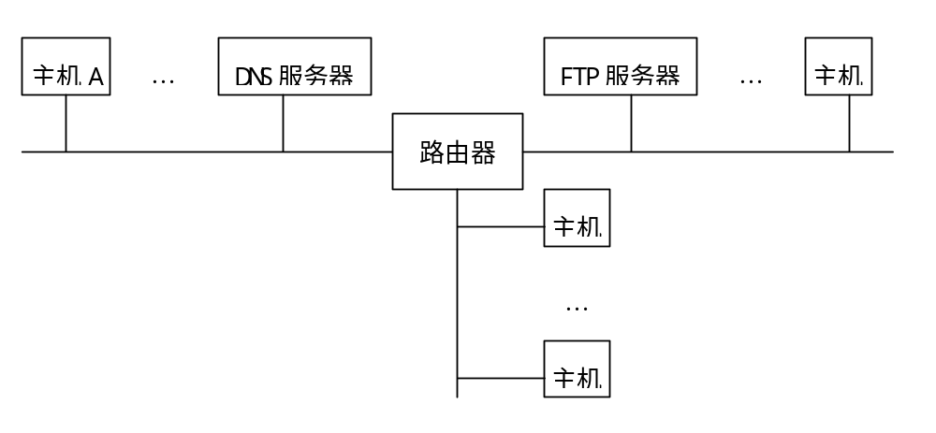
一个网络的拓扑结构如下图所示，一台路由器连接三个IEEE 802.3 LAN，每个LAN连接60台计算机。现有一个IP地址块202.112.37.0/24，请合理化分子网，给出网络掩码和主机A、DNS服务器、FTP服务器的IP地址。如果主机A知道DNS服务器和路由器的IP地址、路由器的MAC地址、和FTP服务器的域名，而不知道DNS服务器的MAC地址和FTP服务器的IP地址，路由器知道所有相关信息，请叙述主机A通过FTP操作从FTP服务器下载文件的工作流程和各层地址变换，包括应用层、传输层、网络层和数据链路层的操作。

Slide 20
如图所示，5台路由器组成全相连的网络，每台路由器有5个接口，分别连接其它4台路由器和1个局域网，每个局域网最多连接20台计算机，每台计算机分配1个IP地址。如果只有一个IPv4地址块202.112.10.0/24可供分配，请给出一种合理的地址分配方案，分别给出每个局域网的地址空间和路由器每个端口的地址以及它们的掩码。

Slide 21
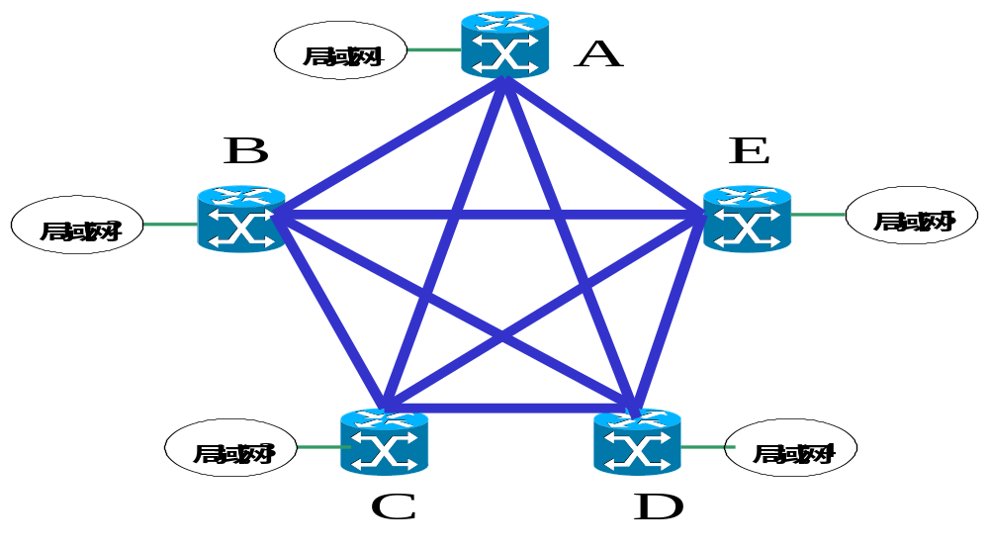

Slide 22
答案
5台路由器之间有10条链路，每个链路连接的两个端口构成一个子网，需要4个IP地址。
202.112.10.（0，4，8，12，16，20，24，28，32，36） 255.255.255.252
每个局域网分配32个地址
202.112.10.（64，96，128，160，192）， 255.255.255.224

Slide 23
主机C通过FTP向服务器S传送文件，双方建立TCP连接，采用慢启动算法进行拥塞控制。初始阈值threshold为5000字节, 主机C发送的TCP段的数据长度固定为1000字节，初始拥塞窗口大小为1000字节。使用网络监听工具对主机C的FTP传输过程中的收发包进行监听。下表给出了该FTP数据通道的建立连接和数据传输的部分过程，请将相关内容填入空白处，并给出收发包事件发生后主机C的TCP实体的拥塞窗口congwin和阈值threshold的大小。“---”表示该空格不需要填写，确认序号等于希望接收的下一个字节的序号。

Slide 24
收发包序号 | 源IP地址 | 目的IP地址 | 源端口号 | 目的端口号 | 序号SEQ | 确认序号 ACK | 控制位 | 备注 | 主机C的congwin | 主机C的threshold
1 | C | S | 1077 | 20 | 1000 | --- | Syn=1 | 连接请求 | --- | ---
2 | S | C | 20 | 1077 | 3000 | 1001 | Syn=1 Ack=1 | --- | --- | ---
3 | C | S | 1077 | 20 | 1001 | 3001 | Ack=1 | --- | --- | ---
4 | C | S | 1077 | 20 | 1001 | 3001 | --- | 数据传输 | 1000 | 5000
5 | S | C | 20 | 1077 | 3001 | 2001 | Ack=1 | --- | 2000 | 5000
6 | C | S | 1077 | 20 | 2001 | 3001 | --- | --- | 2000 | 5000
7 | C | S | 1077 | 20 | 3001 | 3001 | --- | --- | 2000 | 5000
8 | S | C | 20 | 1077 | 3001 | 3001 | Ack=1 | --- | 3000 | 5000
9 | C | S | 1077 | 20 | 4001 | 3001 | --- | --- | 3000 | 5000
10 | C | S | 1077 | 20 | 5001 | 3001 | --- | --- | 3000 | 5000
11 | S | C | 20 | 1077 | 3001 | 5001 | Ack=1 | --- | 5000 | 5000
12 | C | S | 1077 | 20 | 6001 | 3001 | --- | --- | 5000 | 5000
13 | C | S | 1077 | 20 | 7001 | 3001 | --- | --- | 5000 | 5000
14 | C | S | 1077 | 20 | 8001 | 3001 | --- | --- | 5000 | 5000
15 | C | S | 1077 | 20 | 9001 | 3001 | --- | --- | 5000 | 5000
16 | S | C | 20 | 1077 | 3001 | 10001 | Ack=1 | --- | 6000 | 5000
17 | C | S | 1077 | 20 | 10001 | 3001 | --- | --- | 6000 | 5000
18 | C | S | 1077 | 20 | 11001 | 3001 | --- | --- | 6000 | 5000
19 | C | S | 1077 | 20 | 10001 | 3001 | --- | 序号为10001的包超时重传 | 1000 | 3000

Slide 25
在TCP协议中，使用慢启动算法和拥塞避免算法进行拥塞控制。假设网络负载非常稳定，在一个TCP连接中，每当拥塞窗口大小达到W时就会丢包，W = 2 ^{n} （n是正整数）。假设每个TCP段的长度都是最大发送段长MSS，段的发送和接收时间可以忽略，RTT（Round Trip Time）为常量，并且有足够多的数据要发送。求平均传输速率。

Slide 26
答案
在第一次慢启动和拥塞避免算法执行周期内，域值并不知道，因此也不知道在哪个区间使用慢启动算法或拥塞避免算法。但是从第二次以后，域值都等于W/2，即从每个RTT发送1个MSS到每个RTT发送W/2个MSS，TCP使用慢启动算法；从每个RTT发送W/2 + 1个MSS到每个RTT发送W个MSS，TCP使用拥塞避免算法。由于有足够的数据要发送，所以第一个算法执行周期可以忽略。
执行慢启动算法周期内，发送的段数为：1 + 2 + 4 + … + W/2 = 1 + 2 + 4 + … + 2 ^{n – 1} = 2^{n} – 1，RTT个数为n个。
执行拥塞避免算法周期内，发送的段数为：(W/2 + 1) + (W/2 + 2) + (W/2 + 3) + … + W = (2 ^{n – 1} + 1) + (2 ^{n – 1} + 2) + (2 ^{n – 1} + 3) + … + 2 ^{n} = 2 ^{n – 1} 2 ^{n – 1} + 1 + 2 + 3 + … + 2 ^{n – 1} = 2 ^{2n – 2} + 2 ^{2n – 3} + 2 ^{n – 2}，RTT个数为W/2 = 2 ^{n – 1}
所以，平均传输速率为（2^{n} – 1 + 2 ^{2n – 2} + 2 ^{2n – 3} + 2 ^{n – 2}）/（n + 2 ^{n – 1}）= (W – 1 + W²/4 + W²/8 + W/4) / (log₂W + W/2) = (3W² + 10W – 8) / (4W + 8log₂W) * (MSS/RTT)
近似等于0.75 W*MSS/RTT

